Slide 1
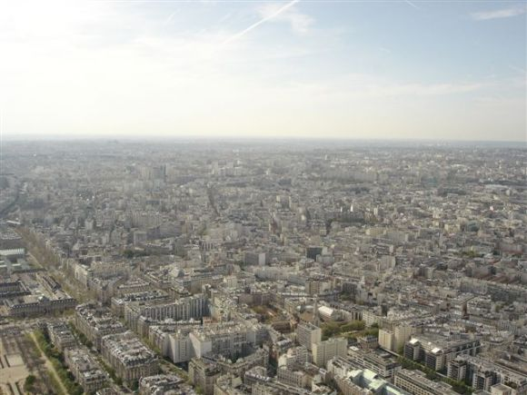
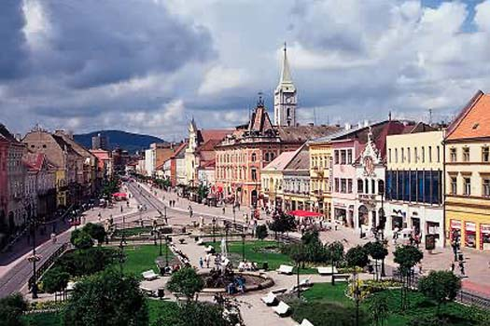
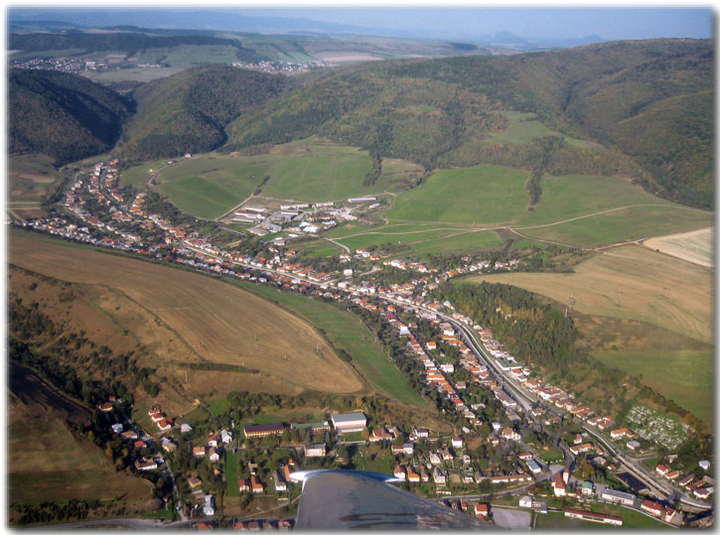
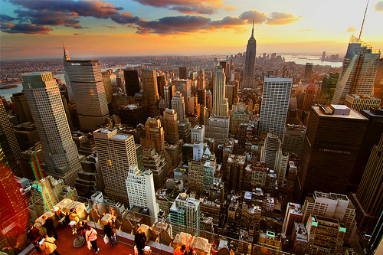
https://www.youtube.com/watch?v=HTONmCeDOrA
SÍDLA

Slide 2
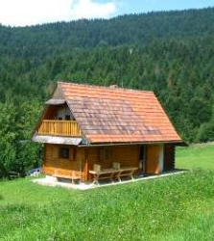
Čo je SÍDLO a OBEC???

Slide 3
Delenie OBCE
mestské
vidiecke
podľa 2 kritérií
veľkostného
štatutárneho

Slide 4
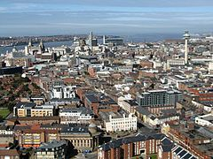
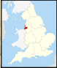
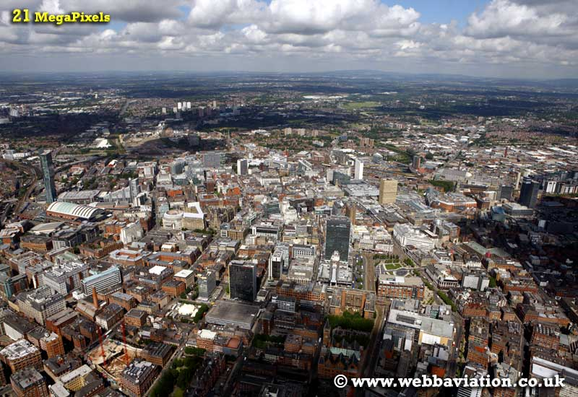
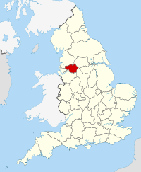
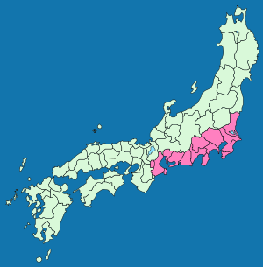
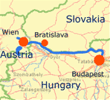
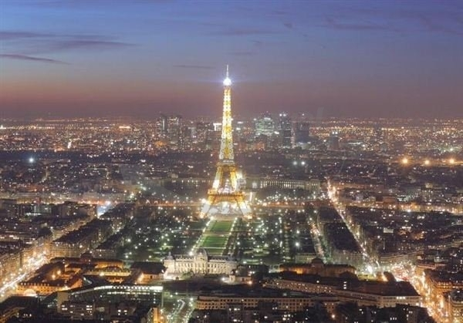
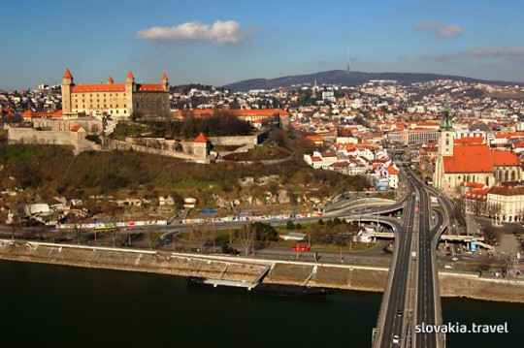
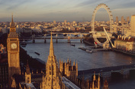
Mestské obce
5.megalopolis
3.aglomerácia
4.konurbácia
2.metropola
1.veľkomesto
TOKAIDO
Eur.metropola: Londýn
Svetová metrop. New york

Slide 5
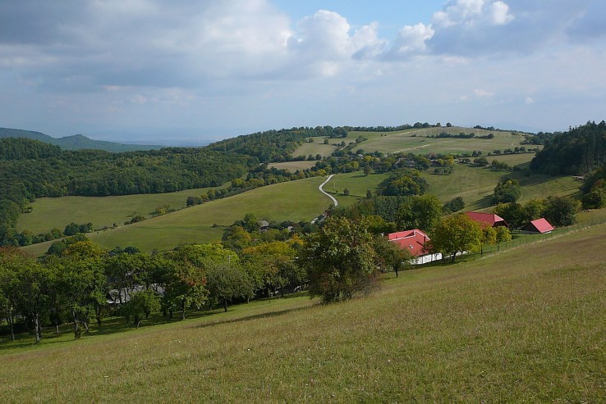
Vidiecke obce
SÚSTREDENÉ
ROZPTÝLENÉ
ROZDIEL ???

Slide 6
Urbanizácia
definícia: ??????
Porovnanie rozvinutých a menej rozvinutých krajín

Slide 7
Štáty s vysokou mierou urbanizácie
_ AT _ R
M _ _ T _
V E _ E _ _ E _ A

Slide 8
Štáty s nízkou mierou urbanizácie
B _ R _ N _ I
U _ A N _ A
S _Í L _ N _ A

Slide 9
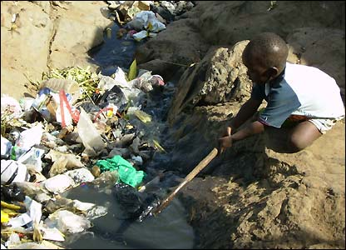
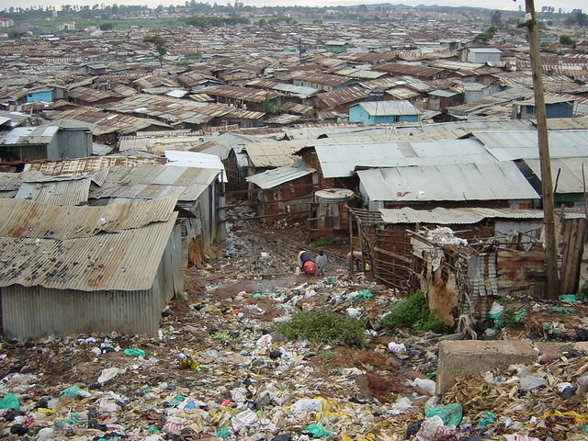
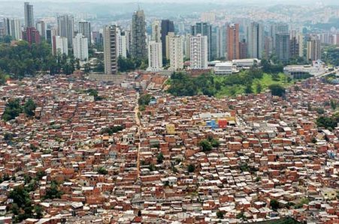
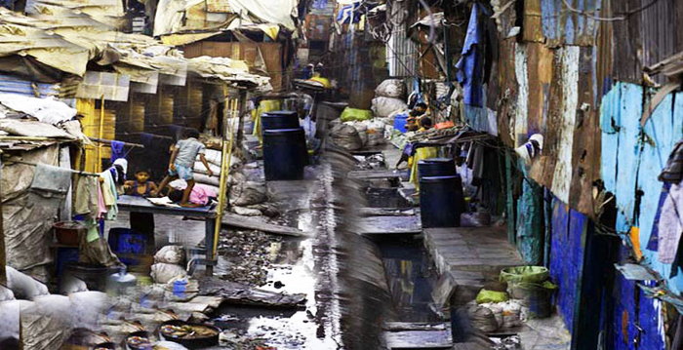
SLUMY
Kibera - Keňa
Dharavi - India

Slide 10
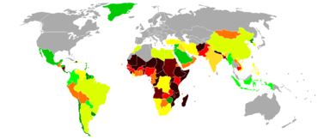
Rozloženie obyvateľstva žijúceho v slumoch

Slide 11
Utvor správne dvojice:
A: Londýn 1: sídlo
B: Gelnica 2: Svetová metropola
C: Košice 3: Európska metropola
D: dom 4: Veľkomesto SR
E: New York 5: mestská obec

Slide 12
Ktoré veľkomesto, metropolu,
aglomeráciu ... by ste chceli navštíviť
a prečo ???

